Slide 1

Thuyết trình dự án Website Cửa Hàng Bánh Ngọt với ASP.NET
Giải pháp thương mại điện tử hiện đại cho ngành F&B

Slide 2

Giới thiệu dự án và Công nghệ nền tảng
Mục tiêu Dự án
Công nghệ Sử dụng Chính
Xây dựng website bán bánh ngọt trực tuyến tiện lợi, hiện đại, tối ưu hóa quy trình đặt hàng và quản lý cho cửa hàng.
ASP.NET Core MVC (Sức mạnh của C#)
SQL Server (Quản lý dữ liệu mạnh mẽ)
HTML/CSS/JS (Giao diện người dùng)
Đối tượng người dùng
Khách hàng: Mua sắm, đặt bánh, theo dõi đơn hàng.
Quản trị viên (Admin): Quản lý sản phẩm, đơn hàng, hệ thống.

Slide 3



Các tính năng chính dành cho Khách hàng
Tập trung vào trải nghiệm mua sắm trực tuyến mượt mà và an toàn.
Đăng ký, Đăng nhập Bảo mật
Quản lý Giỏ hàng & Đặt hàng
Sử dụng mã hóa mật khẩu hashing và tích hợp Captcha để tăng cường bảo mật tài khoản người dùng.
Dễ dàng thêm/xóa sản phẩm, cập nhật số lượng và tiến hành đặt hàng nhanh chóng.
Theo dõi Đơn hàng
Khách hàng có thể xem lịch sử đơn hàng chi tiết và quản lý thông tin cá nhân của mình.

Slide 4




Các tính năng quản trị dành cho Admin
Hệ thống quản lý nội bộ toàn diện giúp vận hành cửa hàng hiệu quả.
Quản lý Danh mục
Quản lý Đơn hàng & Hóa đơn
Thêm, sửa, xóa sản phẩm, loại sản phẩm và thông tin nhà cung cấp.
Theo dõi trạng thái đơn hàng, tạo và in hóa đơn chi tiết.
Phân quyền & Nhân viên
Báo cáo & Thống kê
Quản lý khách hàng, nhân viên và thiết lập phân quyền truy cập linh hoạt cho từng vai trò.
Cung cấp các báo cáo doanh thu theo thời gian, thống kê bán hàng theo sản phẩm.

Slide 5
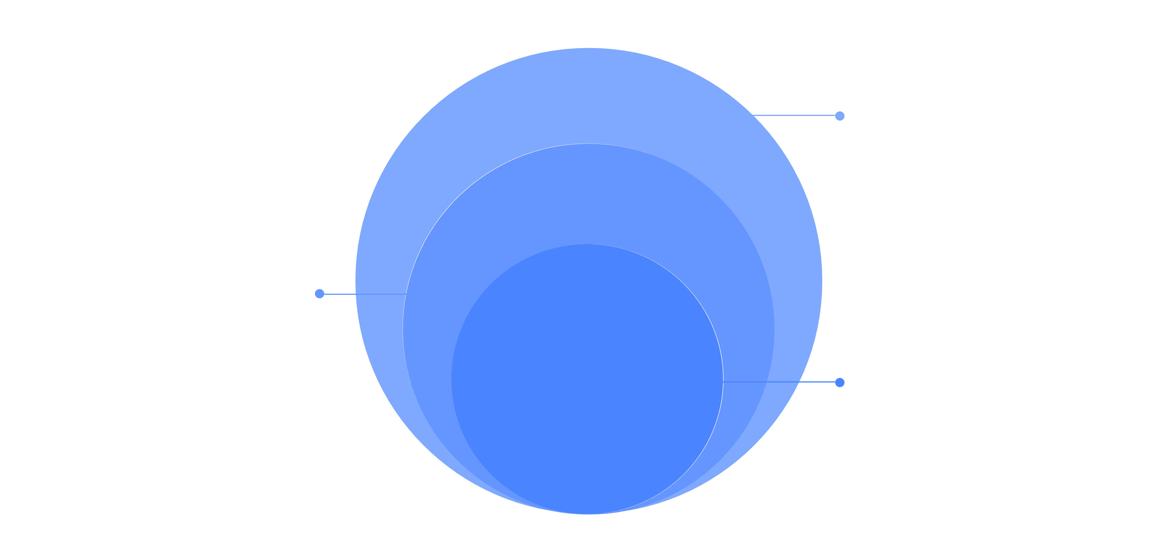
Kiến trúc và Công nghệ
Ứng dụng mô hình kiến trúc MVC (Model-View-Controller) trên nền tảng ASP.NET Core.
Truy cập dữ liệu
SQL Server via Entity Framework
Logic nghiệp vụ
Controllers và Services (.NET Core)
Giao diện
UI/Views hiển thị và nhận tương tác
1
ASP.NET Core MVC
2
SQL Server
3
Giao diện Responsive
Framework hiện đại, đa nền tảng (Cross-platform), mang lại hiệu năng cao và khả năng mở rộng tốt.
Sử dụng hệ quản trị cơ sở dữ liệu quan hệ hàng đầu để đảm bảo tính toàn vẹn và khả năng truy xuất dữ liệu nhanh.
Thiết kế giao diện thân thiện, tương thích với mọi kích thước màn hình (PC, Tablet, Mobile).

Slide 6
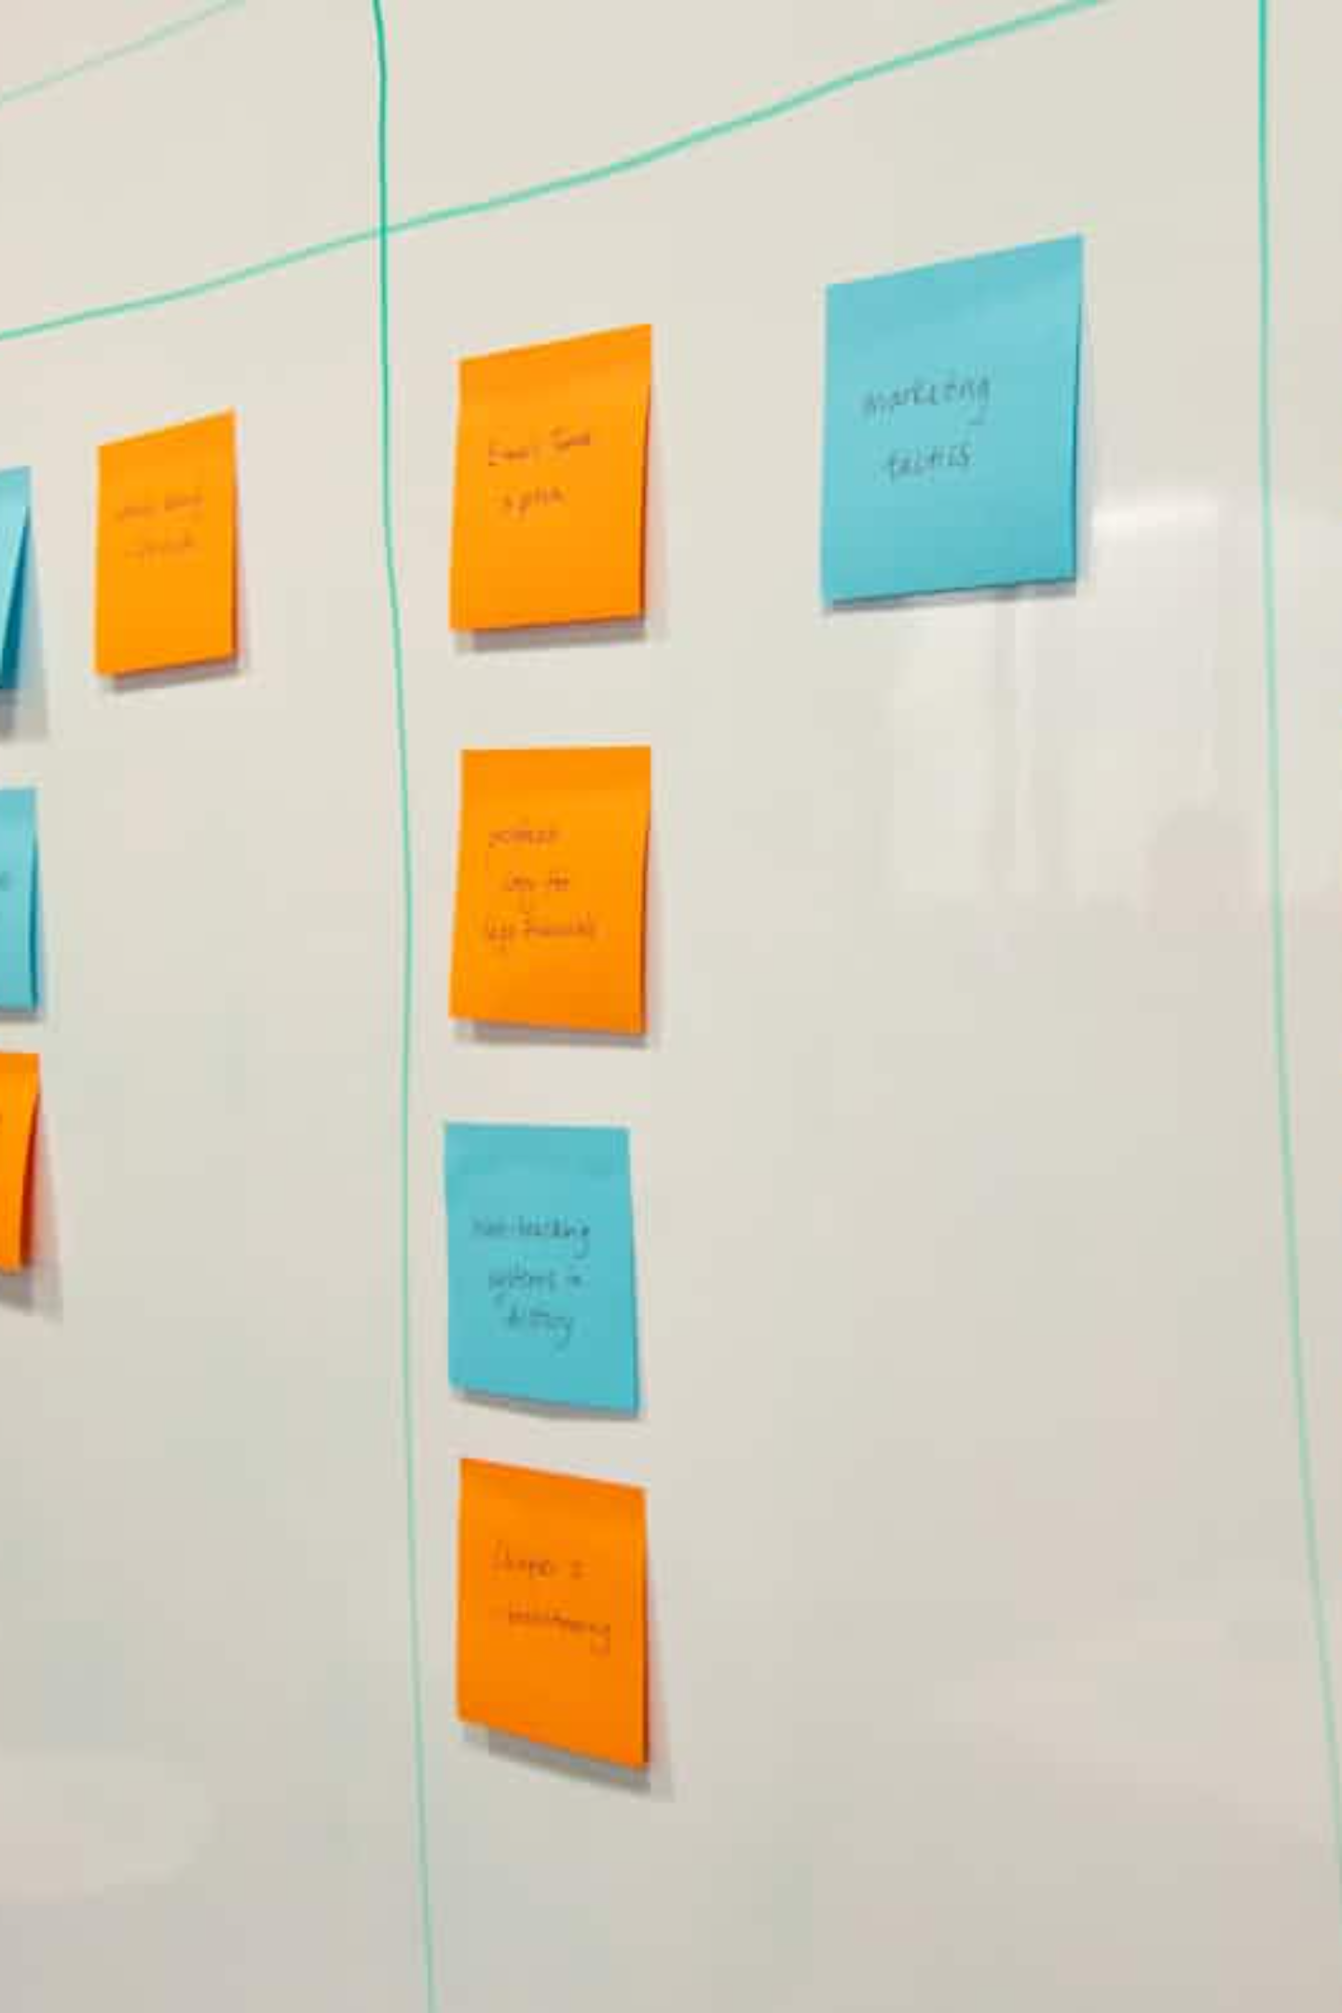
Quy trình Phát triển Dự án
Thực hiện theo các bước rõ ràng để đảm bảo chất lượng và tiến độ dự án.
1. Phân tích và Thiết kế
1
Xác định yêu cầu chức năng, thiết kế ER-Diagram và luồng dữ liệu hệ thống.
2. Xây dựng Module Cốt lõi
2
Phát triển các module chính: đăng nhập, quản lý sản phẩm, giỏ hàng, và tích hợp thanh toán.
3. Kiểm thử (Testing)
3
Kiểm thử chức năng, kiểm thử hiệu năng và bảo mật trên môi trường phát triển (Local).
4. Triển khai và Hướng dẫn
4
Triển khai phiên bản demo và biên soạn tài liệu hướng dẫn sử dụng chi tiết cho người dùng và quản trị viên.

Slide 7

Thách thức và Giải pháp Khắc phục
Đối mặt với các vấn đề kỹ thuật và kinh doanh để đảm bảo chất lượng hệ thống.
Thách thức: Bảo mật Dữ liệu
Đảm bảo an toàn thông tin cá nhân và giao dịch thanh toán của khách hàng.
Giải pháp: Sử dụng cơ chế mã hóa mật khẩu salt & hash, áp dụng các biện pháp bảo mật tích hợp trong ASP.NET Core.
Thách thức: Tối ưu Trải nghiệm Người dùng
Website cần hoạt động mượt mà và thân thiện trên nhiều loại thiết bị và trình duyệt.
Giải pháp: Thiết kế Responsive Design (chuẩn hóa giao diện đa nền tảng) và tối ưu hóa tốc độ tải trang.
Thách thức: Quản lý Tính nhất quán
Đảm bảo dữ liệu đơn hàng và kho hàng luôn đồng bộ và chính xác.
Giải pháp: Sử dụng Transaction Management và Entity Framework Core để quản lý truy cập dữ liệu hiệu quả.

Slide 8




Kết quả Đạt được và Tiềm năng Mở rộng
Hệ thống Ổn định
Website vận hành ổn định, đáp ứng các yêu cầu chức năng đã đề ra, giao diện trực quan.
Nâng cao Quản lý & Trải nghiệm
Tăng hiệu quả quản lý bán hàng cho cửa hàng và mang lại trải nghiệm mua sắm tốt hơn cho khách hàng.
Tiềm năng Mở rộng
Dự án có nền tảng vững chắc, sẵn sàng phát triển thêm các tính năng như tích hợp CRM, hệ thống tích điểm.

Slide 9

Lời kết và Cảm ơn
Dự án đã thể hiện khả năng ứng dụng công nghệ ASP.NET Core vào việc xây dựng một giải pháp thương mại điện tử thực tế, chuyên nghiệp.
Xin chân thành cảm ơn!
Rất mong nhận được những góp ý, đánh giá quý báu từ quý thầy cô để nhóm chúng em có thể tiếp tục hoàn thiện và phát triển dự án này trong tương lai.

